Slide 1
Российские немцы для общества
Опыт работы ОГАУК «РНД»
с муниципальными образованиями

Slide 2

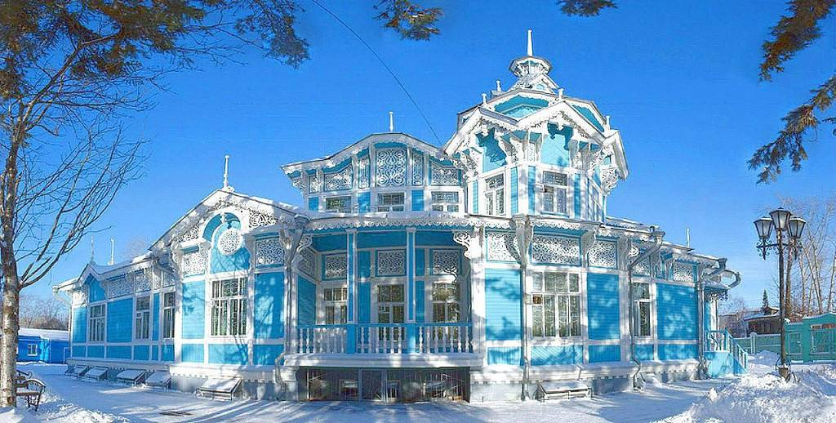
Томскому областному Российско-Немецкому
Дому 25 лет

Slide 3
РНД ведет широкий спектр деятельности от концертной до международной, в том числе в муниципальных образованиях ТО:
- Этнографические экспедиции совместно с ТГУ в районы Томской области (с 2013 года при активной поддержке местных властей)
- Культурно-образовательный десант. В этом году состоялся в седьмой раз и прошел в Молчановском районе (Нарга, Тунгусово, Молчаново, Могочино)

Slide 4
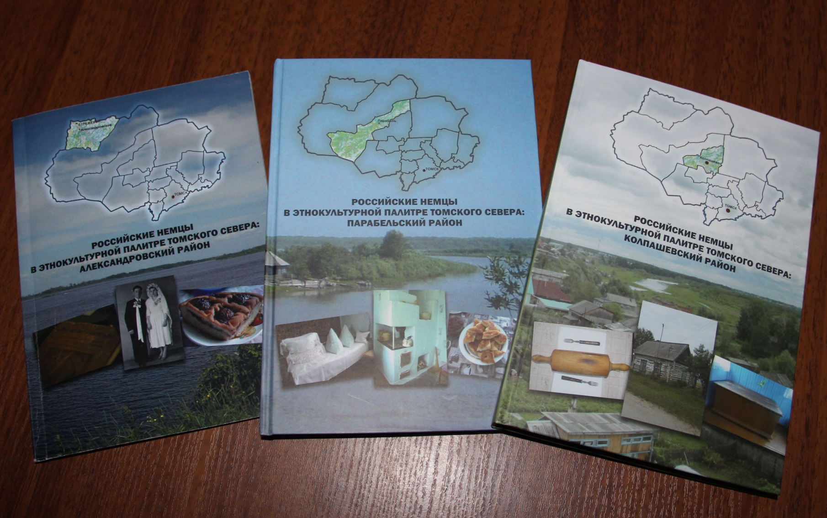
Сборники «Российские немцы в этнокультурной палитре томского севера» по итогам этнографических экспедиций

Slide 5
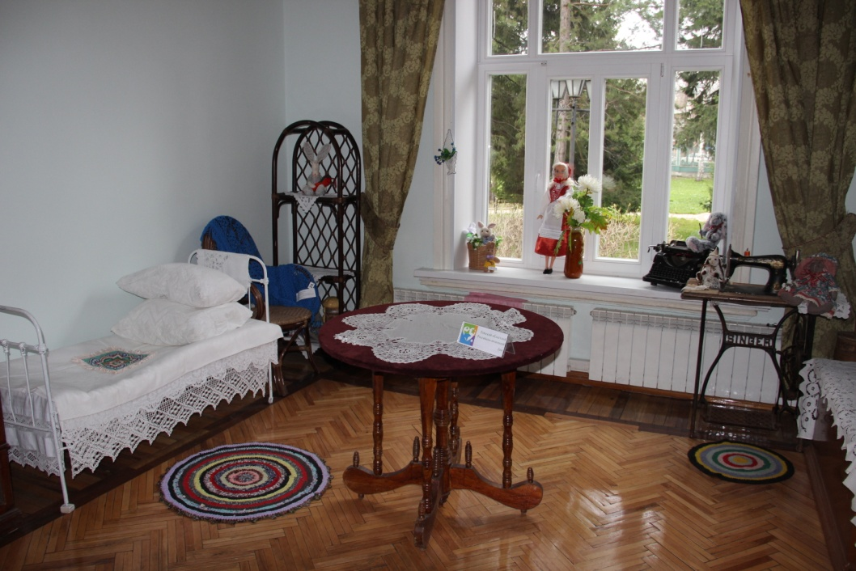
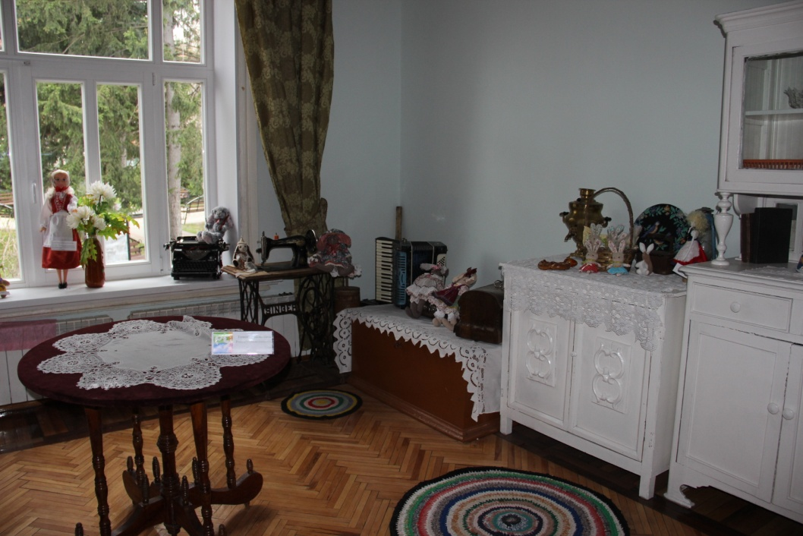
Создание музейного уголка в РНД

Slide 6
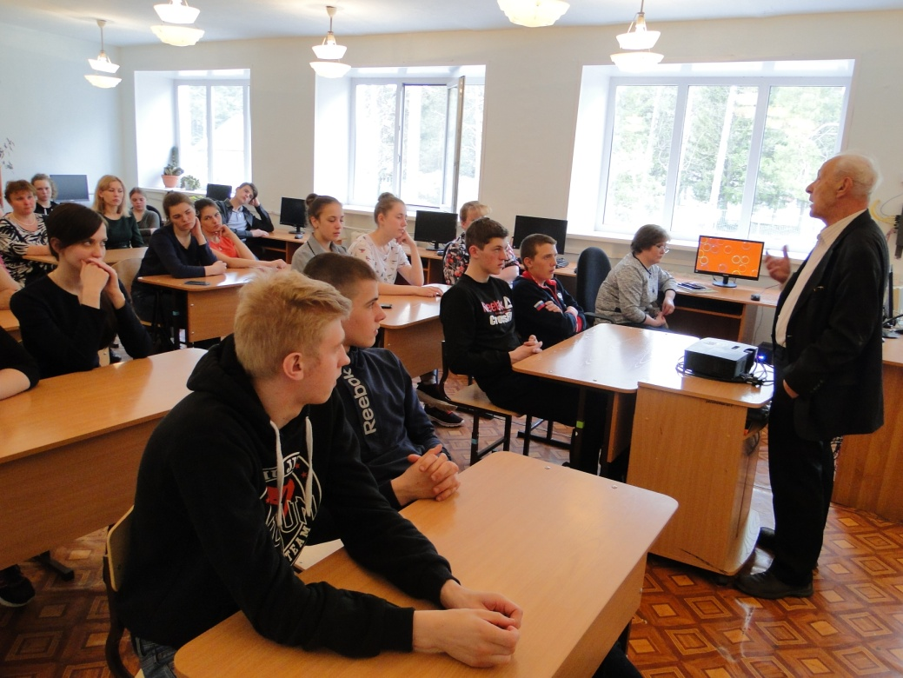
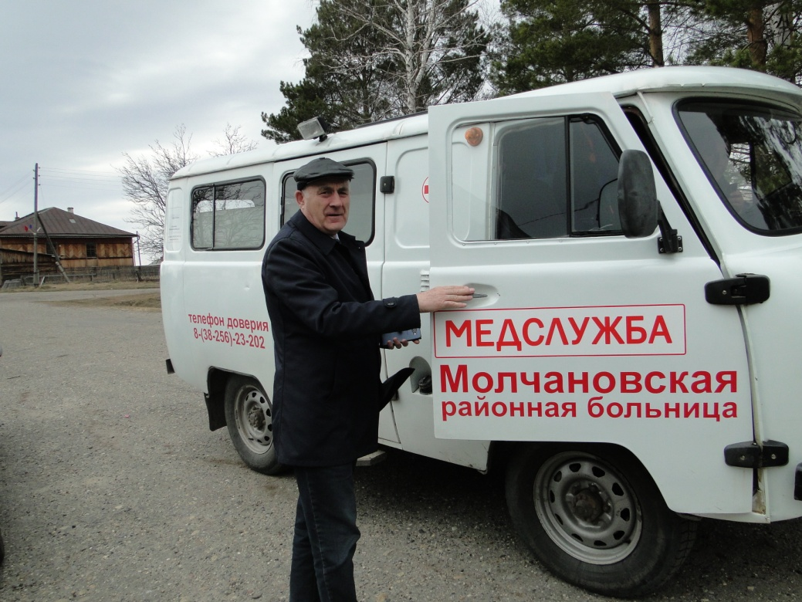
Культурно-образовательный десант.
Состав и функци команды
Профессор дульзон альфред андреевич
Профессор байтингер владимир федорович

Slide 7
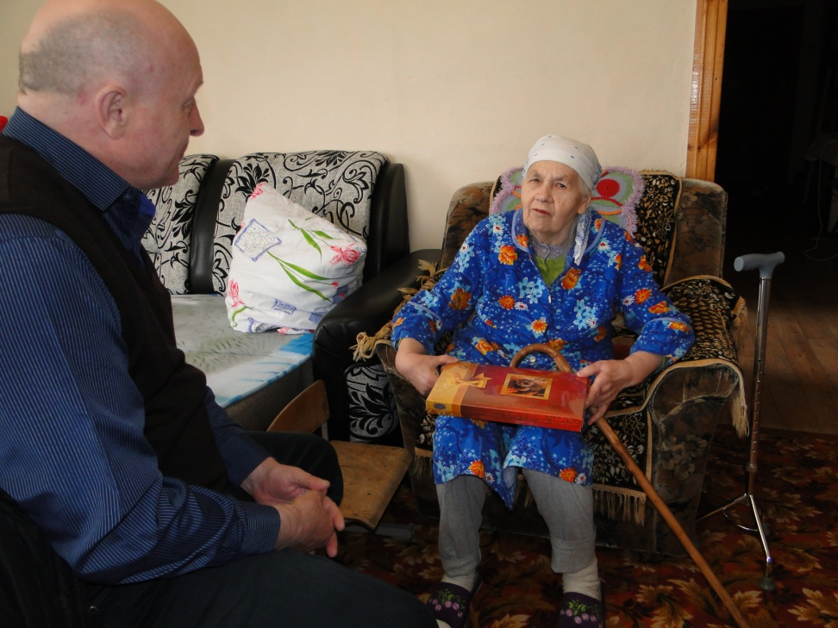
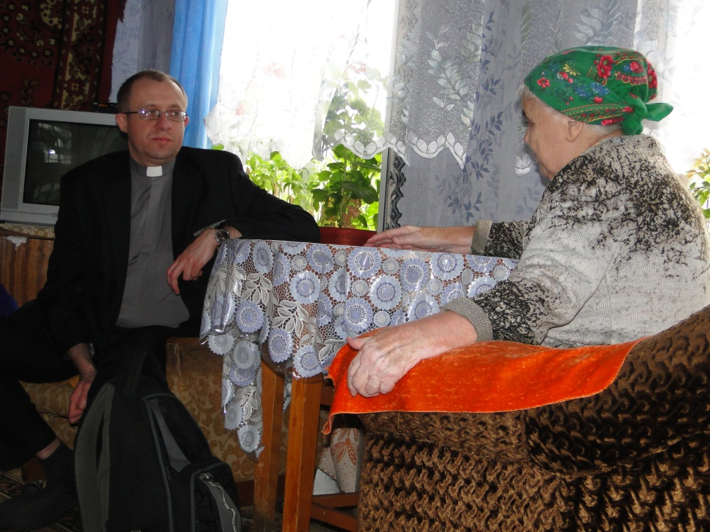
Культурно-образовательный десант.
Состав и функци команды
Директор РНД александр гейер
Пастор евангелическо-лютеранской общины виталий моор

Slide 8
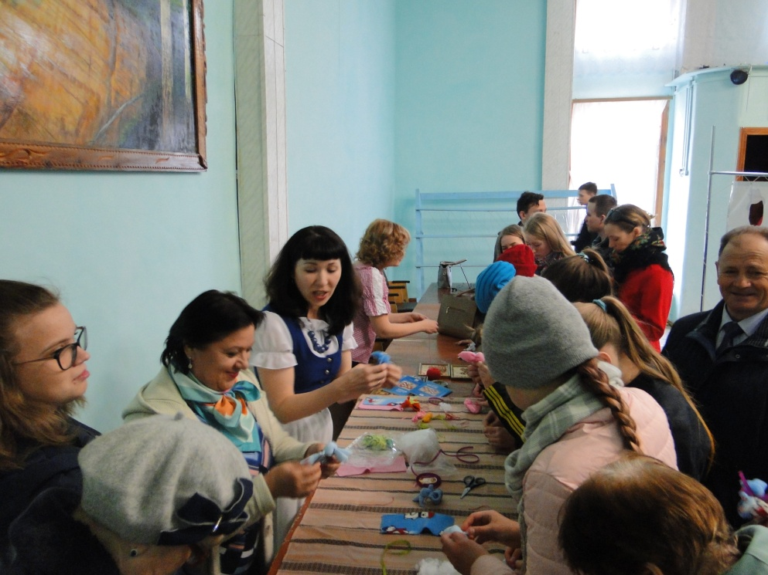
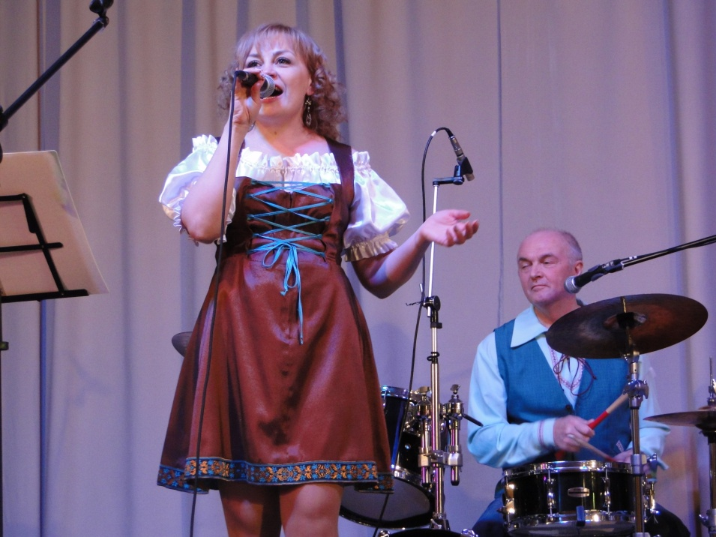
Культурно-образовательный десант.
Состав и функци команды
Педагоги рнд
Виа «фаэтон»

Slide 9
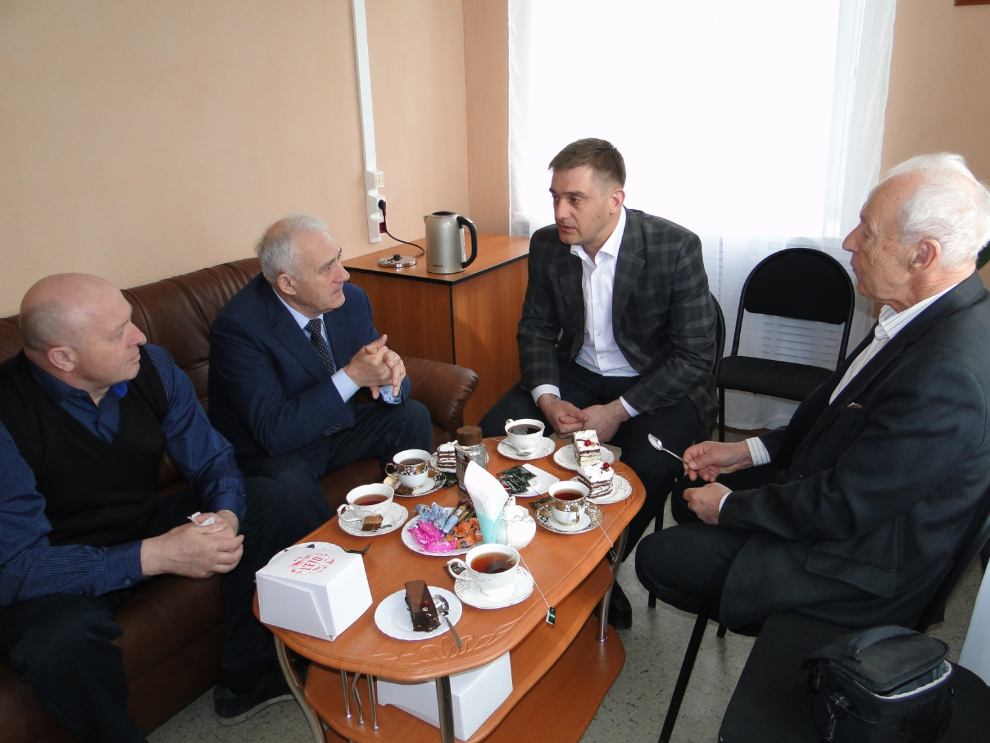
Встреча с главой Молчановского района Юрием Сальковым

Slide 10
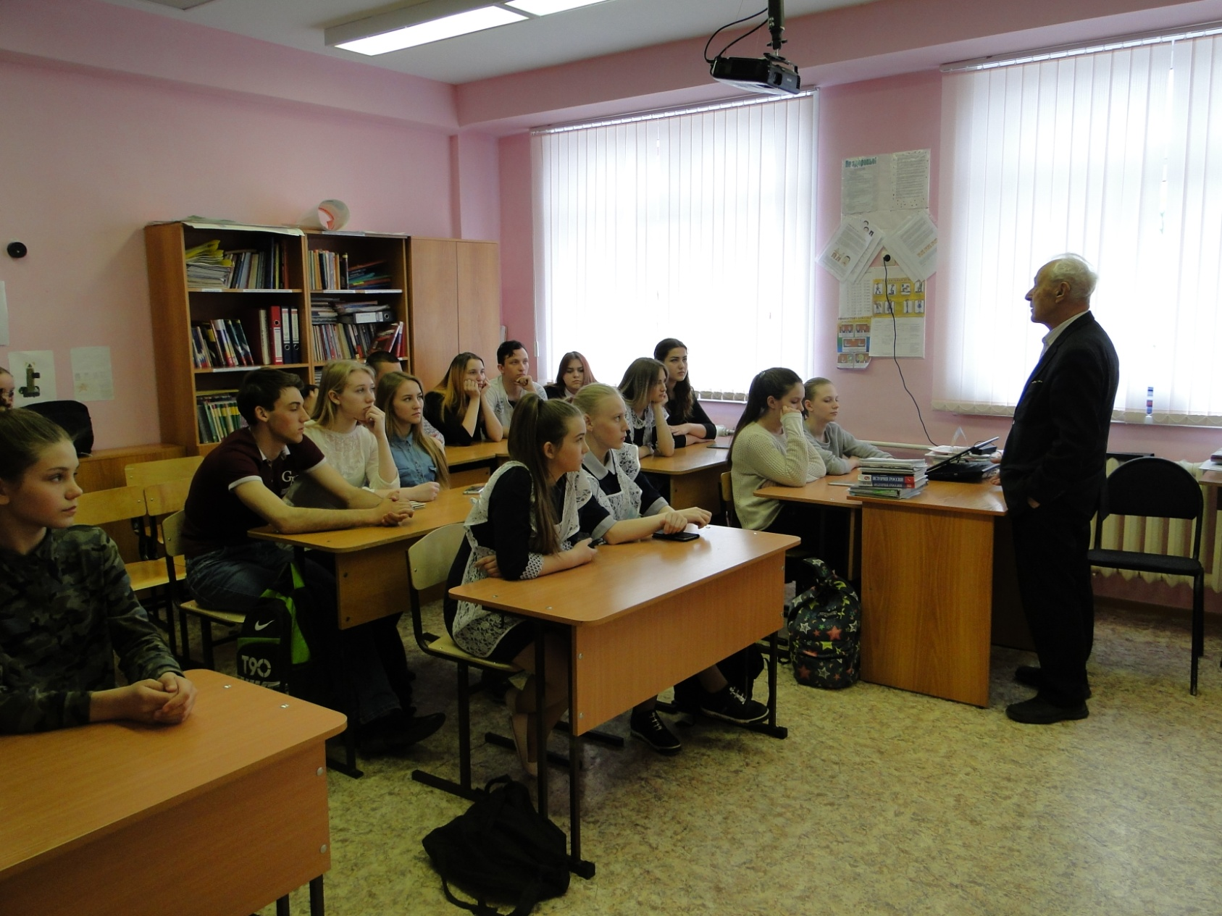
Лекция профессора Дульзона об истории российских немцев

Slide 11
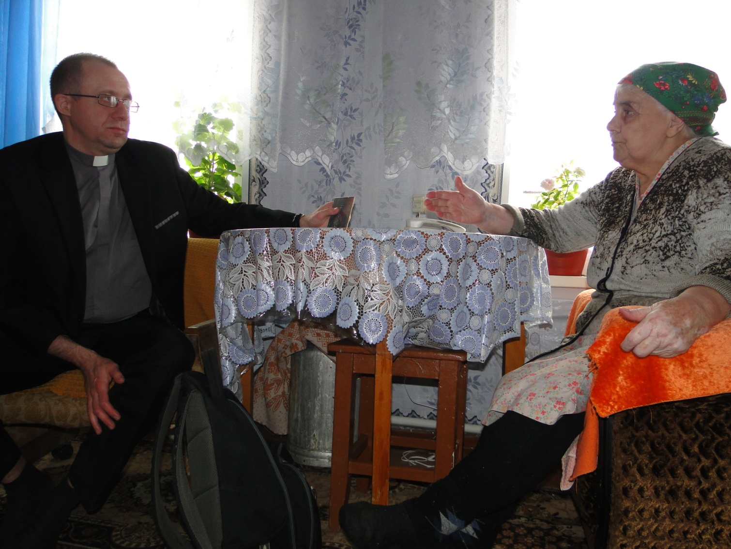
Пастор с визитом в семьи российских немцев

Slide 12
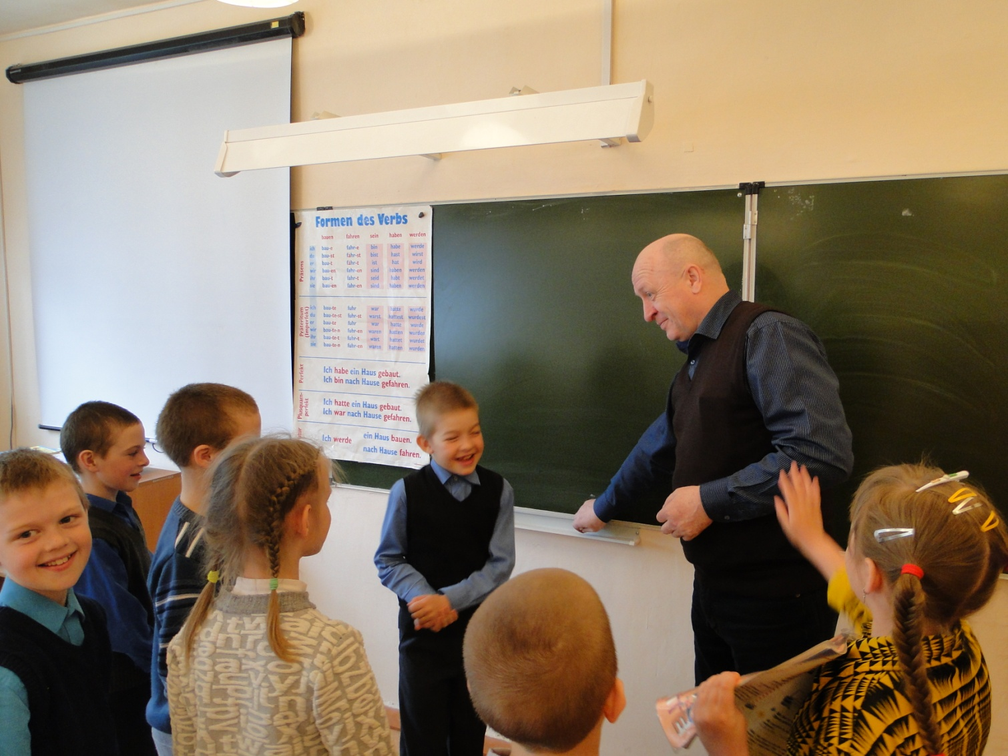
Работа со школьниками в с. Тунгусово

Slide 13
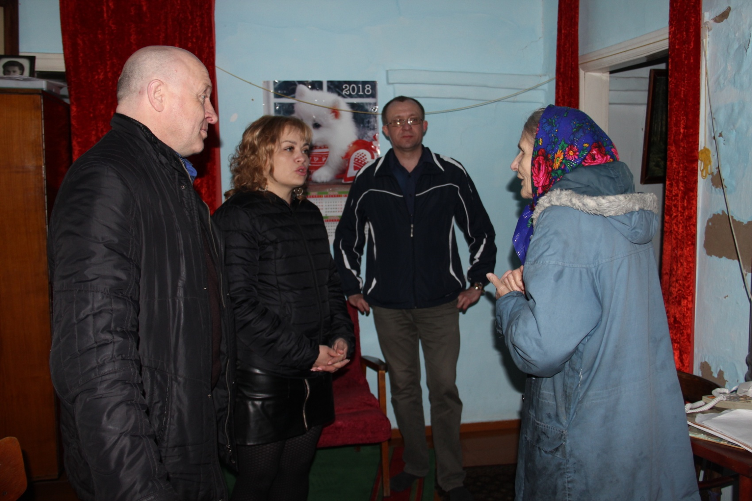
Посещение семей российских немцев

Slide 14
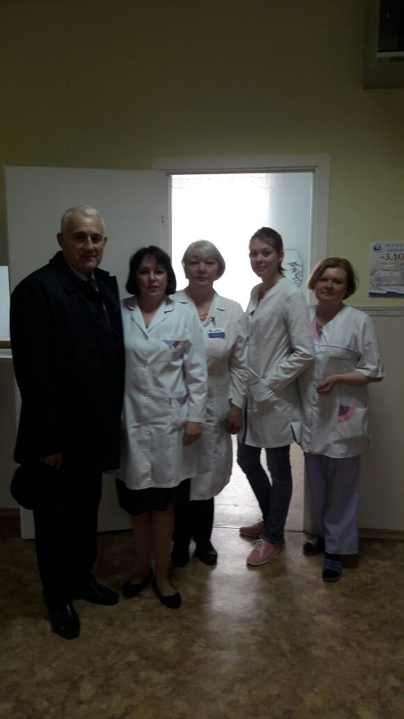
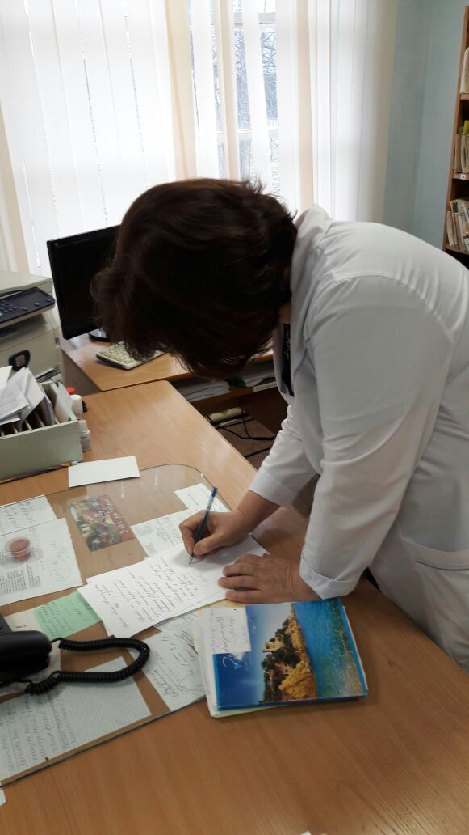
Мастер-классы по проведению первичного осмотра пациентов

Slide 15
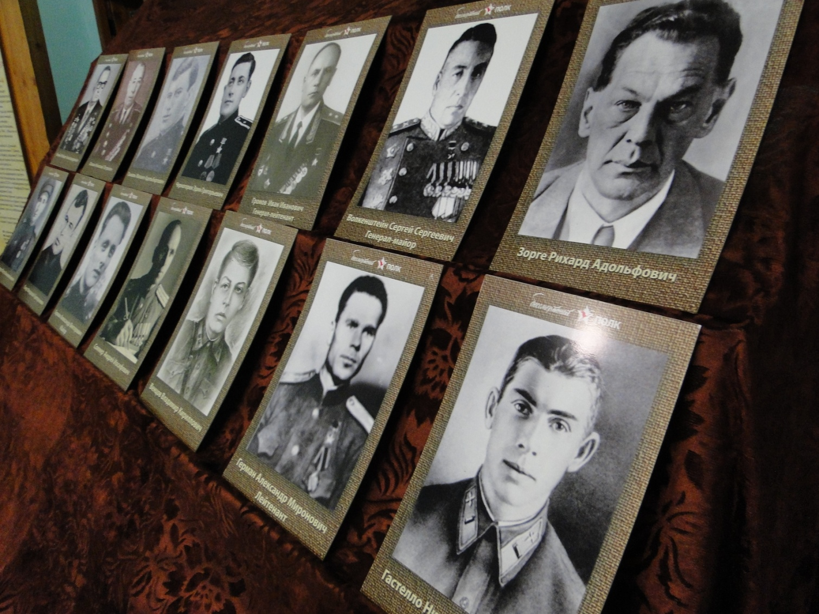
Выставка «Защитники Родины.
О российских немцах – Героях Советского Союза»

Slide 16
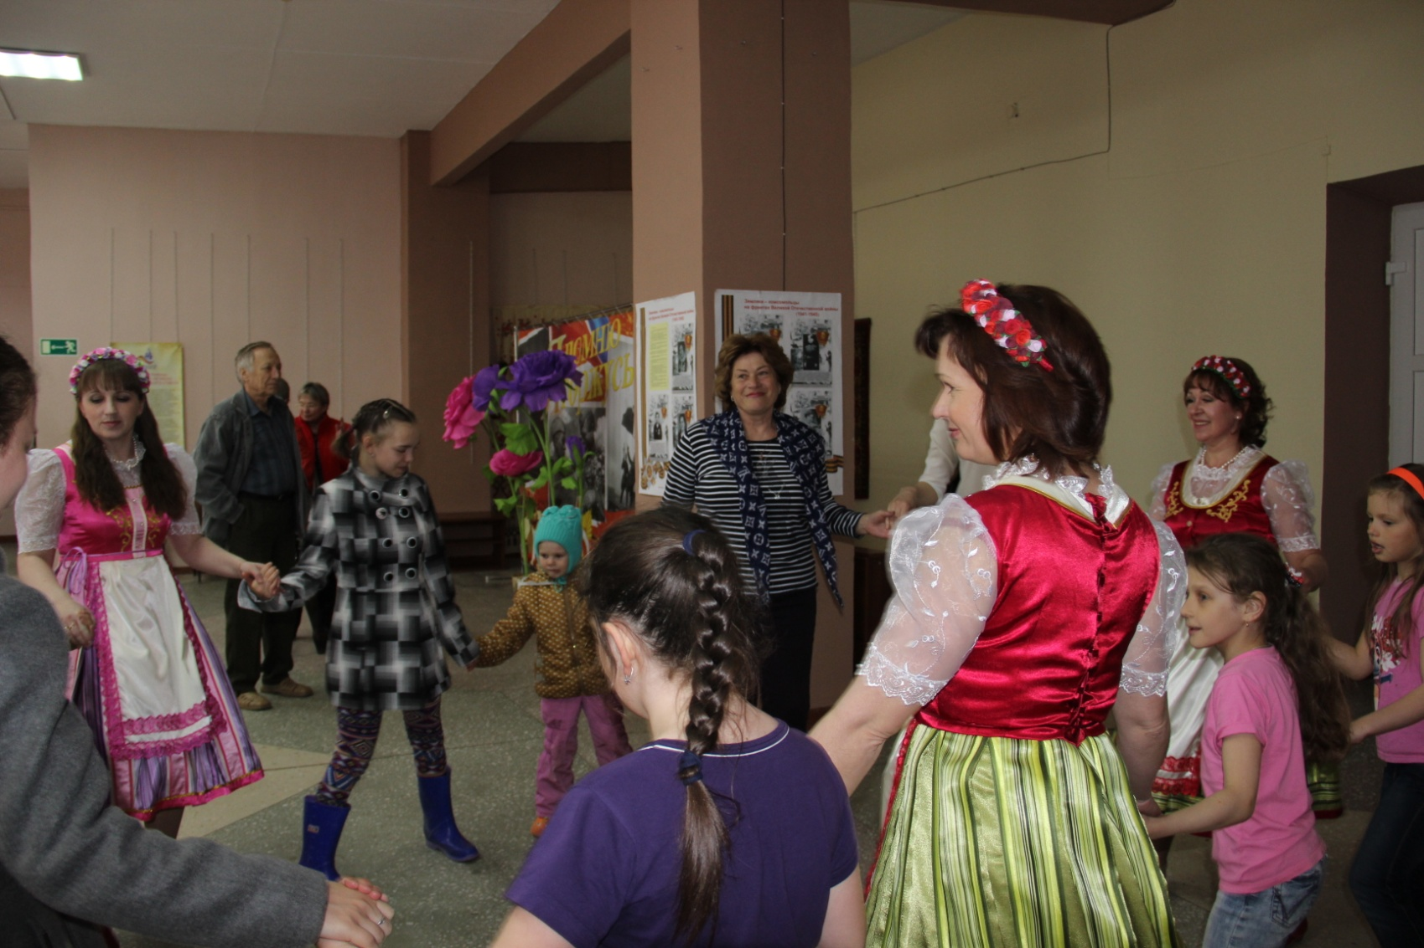
Мастер-класс по немецким танцам перед концертами

Slide 17
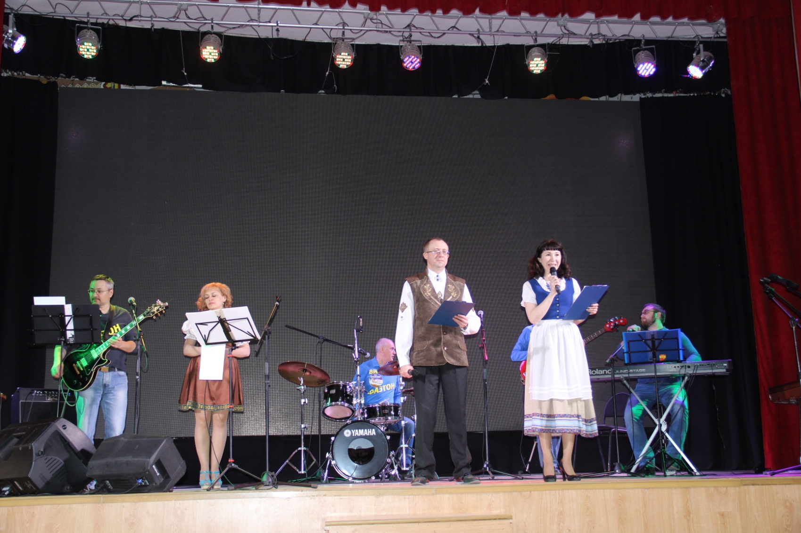
Концертная программа
ВИА «Фаэтон»

Slide 18
Социальная значимость проекта
- просветительская и образовательная функция
- досуговая и развлекательная деятельность
- оказание квалифицированной медицинской помощи в отдаленных населенных пунктах
- содействие установлению многонационального мира и согласия на территории Томской области

Slide 19
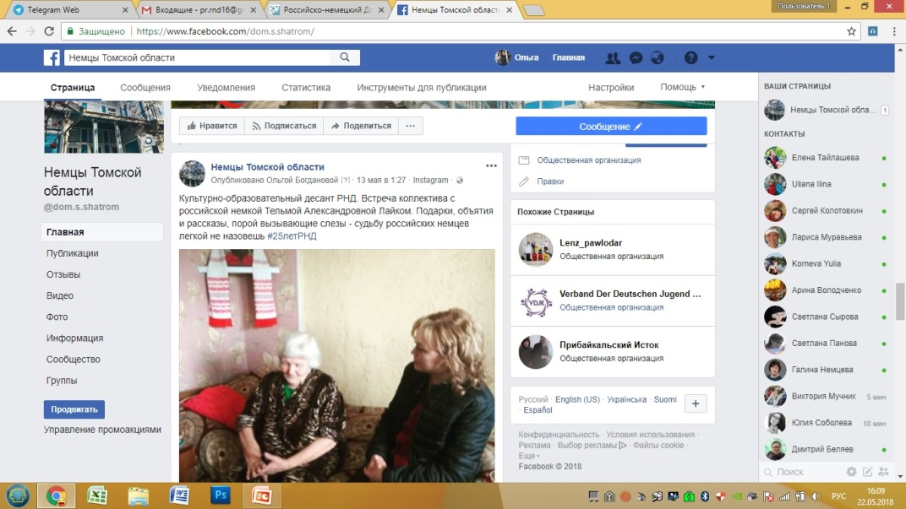
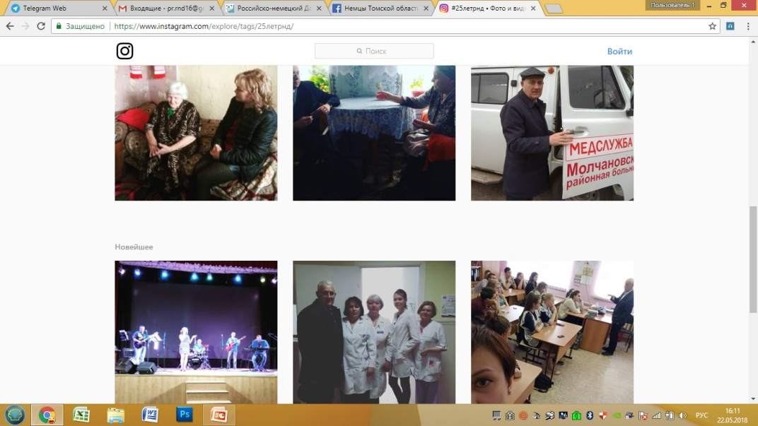
Освещение деятельности в социальных сетях
#25летрнд

Slide 20
Российско-Немецкий Дом выражает огромную благодарность главам муниципальных образований за содействие в проведении культурно-образовательного десанта, за понимание значимости и важности проекта для населения.

